Slide 1
ТЕМА ЛЕКЦІЇ: ПРИНЦИПИ ЛІКУВАННЯ ЗЛОЯКІСНИХ ПУХЛИН. СИСТЕМА TNM.
Кафедра дитячої хірургії з травматологією та ортопедією

Slide 2
План лекції
1. Злоякісні новоутворення м’який тканин.
2. Злоякісні новоутворення кісток.
3. Нефробластома.
4. Нейробластома.
5. Система TNM.

Slide 3
ЗЛОЯКІСНІ НОВОУТВОРЕННЯ М’ЯКИХ ТКАНИН
Меланома — злоякісна пухлина, що утворюється при переродженні клітин меланоцитів, які в нормальному стані перебувають переважно в шкірі та виробляють під дією ультрафіолетового випромінювання пігмент меланін. Меланоцити у великій кількості втримуються в невусах, іменованих у побуті родимками, тому меланома може також розвиватися й із цих досить невинних утворень, які є в більшості людей. Зазвичай меланома являє собою безболісне плоске утворення на шкірі (плоска меланома) або вузлик (вузлова меланома). Колір меланоми може бути різним. Найчастіша локалізація меланом - шкіра спини, шиї, голови, кінцівок. Меланома виліковна на ранніх стадіях, тому варто уважніше ставитися до перших «сигналів тривоги», що свідчать про можливий злоякісний характер утворення на шкірі. Що меланома товстіша, то вона небезпечніша. На ранній стадії (тонкі та плоскі пухлини) хірургічне вирізування дозволяє позбутися пухлини на термін 5–10 років більше ніж у 90 % захворілих. Навпаки, при пухлинах товщиною більше 4 мм, і особливо з виразками, п’ятирічна виживаність без рецидиву захворювання становить не більше 50 %. Різко знижуються шанси на лікування при спробі самостійного видалення пухлини (зрізування, перев’язування «ніжки» пухлини, випалювання різними хімічними речовинами і т. д.).

Slide 5
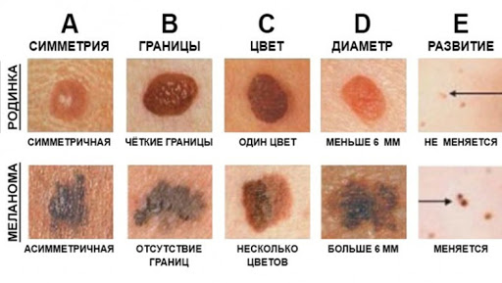
«Абетка меланоми»:
A (asymmetry) — асиметричність: форма «добрих» родимок частіше буває симетричною.
B (border irregularity) — краї родимки звичайно рівні та чіткі. Нерівний, фестончатий контур більш характерний для меланоми.
C (color) — доброякісні невуси забарвлені більш-менш рівномірно. Неоднаковий колір різних частин новоутворення більш характерний для переродженої родимки.
D (diameter) — діаметр родимки більше 6 мм: що більша родимка, то більша ймовірність її переродження. Проте відомі меланоми розміром 1 мм.
E (evolving) — поява будь-яких зовнішніх змін родимки: зміна кольору; порушення або повна відсутність рисунка шкіри в ділянці невусу, «лакова» поверхня або лущення; поява запальної облямівки навколо родимки (почервоніння у вигляді віночка); зміна конфігурації по периферії, розмивання контуру невуса; збільшення розміру невусу (особливо у віці старше 30 років) і його ущільнення; сверблячка, печіння, поколювання в ділянці родимки; поява тріщин, виразок у ділянці родимки, кровоточивості; випадання волосків, що були на родимці; раптове зникнення родимки (особливо після засмагання на сонці або в солярії).

Slide 6
Меланома
Ускладнення
Лікування
Основне ускладнення при меланомі — метастазування, тобто поширення й ураження інших органів і тканин.
Меланома поширюється гематогенно - метастази можуть осісти в будь-якому органі, а також лімфатичною системою, при цьому вражаються лімфатичні вузли.
Видалення хірургічним шляхом, із захопленням здорової шкіри приблизно на 2–3 см, разом із підшкірно-жировою клітковиною та м’язами.
До інших методів лікування належать: променева терапія, імунотерапія, лазерна деструкція, кріодеструкція.

Slide 7
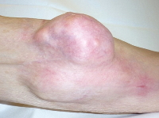
Рабдоміосаркома.
Саркоми - злоякісні пухлини, що розвиваються зі сполучних тканин організму, зокрема з м’язів, жирової тканини, оболонок, що вистилають суглоби та кровоносні судини. Рабдоміосаркоми розвиваються з рабдоміобластів — клітин, які при дозріванні утворюють хребтові м’язи.

Slide 8
Рабдоміосаркома
ОПЕРАТИВНЕ ЛІКУВАННЯ. Першим етапом лікування рабдоміосаркоми по можливості повинне бути повне хірургічне видалення пухлини, яке здійснюється під загальним знеболюванням. Якщо з якої-небудь причини вилучити всю пухлину не вдається, то вирізується більша її частина. Крім того, по можливості, пухлина видаляється в межах здоровіших тканин, що уточнюється при дослідженні під мікроскопом. Під час операції видаляються також прилеглі (регіонарні) лімфатичні вузли. У разі розташування рабдоміосаркоми в ділянці голови та шиї повне видалення пухлини нерідко буває неможливим без порушення життєво важливих функцій або серйозного косметичного дефекту, тому операція може бути відстрочена до одержання вираженого ефекту в результаті хіміотерапії або опромінення.

Slide 9
Рабдоміосаркома
ХІМІОТЕРАПІЯ
Усі хворі з рабдоміосаркомою, як правило, одержують хіміотерапію. Якщо з якоїсь причини хіміотерапія не призначається, то ймовірність рецидиву захворювання значно збільшується, навіть після повного видалення пухлини. Основними препаратами при лікуванні рабдоміосаркоми є вінкристин, дактиноміцин, циклофосфамід. У хворих із метастатичною пухлиною хіміотерапія зазначеними препаратами не надто ефективна, тому ведуться пошуки нових протипухлинних препаратів і їх комбінацій.
Променева терапія є ефективним методом впливу на пухлинні клітини, що залишилися після хірургічного видалення рабдоміосаркоми. Звичайно променева терапія призначається через 6–9 тиж. після завершення хіміотерапії на ділянку пухлини, що залишилася. У разі локалізації рабдоміосаркоми в зоні оболонок або мозкової речовини головного та спинного мозку променева терапія може бути призначена негайно до застосування хіміотерапії. Протипухлинні препарати не мають вибіркової дії, тому знищують і ушкоджують не тільки пухлинні, але й швидкозростаючі нормальні клітини організму. Це призводить до анемії в результаті зниження кількості еритроцитів, підвищеної сприйнятливості до інфекцій за рахунок низької кількості лейкоцитів і кровотеч через малу кількість тромбоцитів після високодозованої хіміотерапії. Трансплантація кісткового мозку, взятого у хворого до хіміотерапії, дозволяє розв’язати ці проблеми. Після завершення хіміотерапії зібраний заздалегідь кістковий мозок знову переливається хворому, що дає можливість швидко відновити його функцію. Замість трансплантації кісткового мозку можна використовувати взяття та подальше переливання периферичних стовбурових клітин, що приводить до аналогічного ефекту.

Slide 10
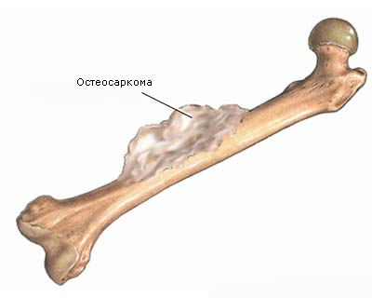
ЗЛОЯКІСНІ ПУХЛИНИ КІСТОК
Остеогенна саркома. Пухлина походить із примітивної кісткоформуючої мезенхіми, характеризується продукцією остеоїда при злоякісній проліферації веретеноклітинної строми.
Етіологія. Розвиток пухлини має деякий зв’язок зі швидким ростом кістки. Діти, що страждають на остеосаркому, як правило, вищі на зріст порівняно з віковою нормою, і хвороба уражує найшвидше зростаючі частини скелета. Розвиток кісткових пухлин часто асоціюється із травмою, але скоріше травма привертає увагу лікаря та змушує провести рентгенологічне дослідження. Єдиний агент зовнішнього середовища, відомий як стимулятор кісткових сарком, — іонізуюче випромінювання.

Slide 11
Остеогенна саркома
КЛІНІКА. Головна клінічна ознака остеосаркоми - біль над ураженою ділянкою. Біль тупий, постійний, із поступовим наростанням інтенсивності. Характерні нічні болі. Кінцівка збільшена в об’ємі, часто виглядає набряклою. Біль і збільшення об’єму призводять до порушення функції. Характерне ураження метафізів довгих трубчастих кісток. Найчастіша локалізація (приблизно 50 % випадків) — ділянка колінного суглоба — дистальна частина стегна та проксимальна частина великогомілкової кістки. Часто також уражується проксимальна частина плечової та стегнової кісток і середня третина стегнової кістки. Ураження плоских кісток, особливо таза, в дитячому віці трапляється менше ніж у 10 % випадків. Остеосаркома має величезну тенденцію до розвитку гематогенних метастазів. До моменту встановлення діагнозу 10–20 % пацієнтів уже мають макрометастази в легенях, що виявляються рентгенологічно, а близько 80 % пацієнтів до моменту встановлення діагнозу мають мікрометастази в легенях, що не виявляються рентгенологічно, але видимі при комп’ютерній томографії. Оскільки кістки не мають розвиненої лімфатичної системи, раннє поширення остеосаркоми в регіонарні лімфовузли трапляється рідко, але якщо це виявляється, то стає поганою прогностичною ознакою. Інші зони метастазування — кістки, плевра, перикард, нирки, ЦНС. Остеосаркома має й локальний агресивний ріст, може поширюватися на епіфіз і прилеглий суглоб (найчастіше уражуються колінний і плечовий суглоби), далі уздовж внутрішньосуглобових структур, через суглобовий хрящ, через перикапсулярний простір або прямим шляхом — внаслідок патологічного перелому — й утворювати не прилеглі до неї осередки-сателіти — “skip”-метастази.

Slide 12
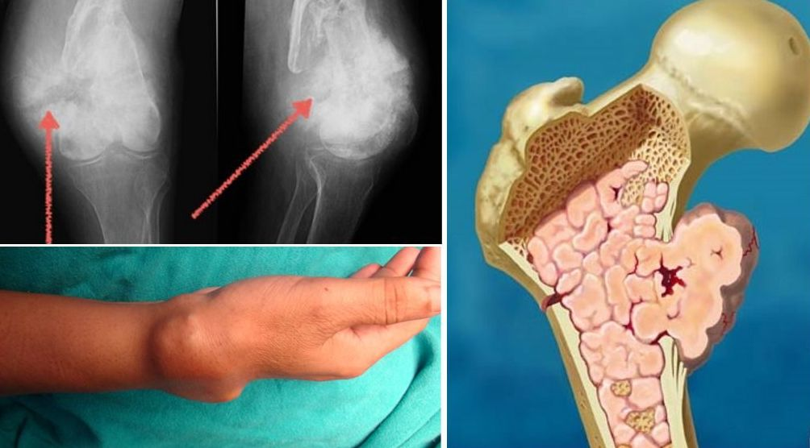
Остеогенна саркома
ДІАГНОСТИКА. Рентгенологічні ознаки остеосаркоми — метафізарна локалізація в довгих трубчастих кістках; наявність склеротичних і літичних осередків у кістці, наявність васкуляризації; осередки патологічного остеоутворення в м’яких тканинах; порушення цілісності окістя з утворенням «козирка» або «трикутника Кодмана»; голчастий періостит — «спікули» (розростання періосту у вигляді голочок, розташованих перпендикулярно до поверхні кістки); рентгенографія легенів дозволяє виявити макрометастази. Морфологічне дослідження пухлини — трепанобіопсія.

Slide 13
Остеогенна саркома
ЛІКУВАННЯ. Найважливіші компоненти :
1. Передопераційна хіміотерапія завжди є першим етапом лікування й дає певні переваги. У сучасних програмах лікування остеосаркоми використовуються препарати: високодозований метотрексат (8–12 г/м2), адрибластин, фосфамід, препарати платини (карбоплатин, цисплатин), етопозид.
2. Операція — другий обов’язковий етап лікування. Великого розповсюдження у світі набула імплантація ендопротеза суглобів, а також заміна резектованої ділянки кістки авто- й алотрансплантатом. Наявність метастазів при сучасному лікуванні не є протипоказанням до органозберігаючої операції. При неможливості органозберігаючої операції проводиться ампутація з подальшим протезуванням кінцівки. Ампутація при сучасному протезуванні залишає більші можливості для ведення активного способу життя й навіть занять спортом.
3. Післяопераційна хіміотерапія проводиться з урахуванням гістологічної відповіді пухлини на хіміотерапію (продовження лікування або зміна схеми терапії, або припинення терапії).

Slide 14
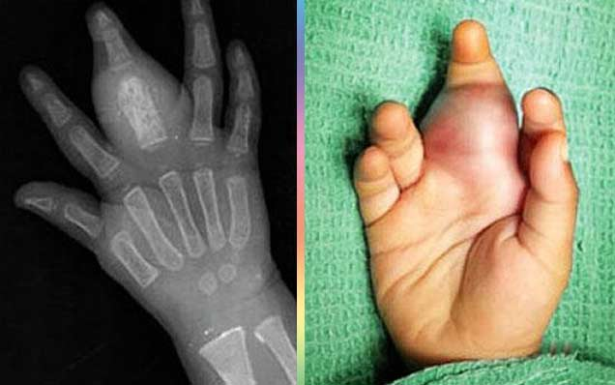
Саркома Юінга
Саркома Юінга посідає друге місце за частотою серед злоякісних пухлин кісток у дітей (після остеогенної саркоми). Ця пухлина рідко трапляється в дітей молодше 5 років і в дорослих старше 30 років. Найчастіше вона виникає в підлітків у віці від 10 до 15 років. Трапляються випадки позакісткової саркоми Юінга з ураженням м’яких тканин.

Slide 15
Саркома Юінга
КЛІНІКА. Першою ознакою є біль, який, на відміну від запального процесу, не стихає в спокої (посилення вночі, відсутність полегшення при фіксації кінцівки). У міру росту пухлини починає страждати функція прилеглого суглоба, а потім розвивається пухлина, що промацується, нерідко з патологічним переломом (пізня ознака). Відзначається підвищення температури тіла хворого. У ділянці зростаючої пухлини з’являється припухлість, почервоніння, розширені підшкірні вени та місцеве підвищення температури. Іноді виникає гарячка.

Slide 16
Смаркома Юінга
ДІАГНОСТИКА. Рентгенологічна діагностика: на рентгенограмі: безліч дрібних округлих або овальних, нечітко обкреслених ділянок розрідження кістки; поздовжнє розшарування кортикальної речовини на кілька пластин; періостит; форма «козирка» періостальних розростань може бути лінійною, шаруватою, горбистою, торочкуватою, голчастою («спікулоподібною»). Ендостальна реакція також виражена різною мірою — від склеротичної облямівки по краю осередку деструкції до різкого ущільнення кістки, на фоні якого майже не диференціюється кістковомозковий канал. Біопсія пухлини: достатню кількість матеріалу можна іноді одержати з м’якотканинного компонента. Якщо це неможливо, матеріал одержують із ділянки кістки, що межує з кістковомозковим каналом. Комп’ютерна томографія осередку найточніше визначає розміри пухлини, її зв’язок з навколишніми тканинами, судинно-нервовим пучком, поширення пухлини кістковомозковим каналом. Аспіраційна біопсія кісткового мозку виконується з кількох місць (тому що саркома Юінга має тенденцію до метастазування в кістковий мозок).

Slide 17
Саркома Юінга
ЛІКУВАННЯ. Багатокомпонентна хіміотерапія (вінкристин, адріаміцин, фосфамід, циклофосфан, актиноміцин, вепезид у комбінації). Доброю відповіддю пухлини на хіміотерапію вважається наявність менше 5 % живих пухлинних клітин. Променевий вплив на осередок здійснюється у високих дозах. При розвитку метастазів у легенях проводиться променева дія на легені.
Оперативне лікування — радикальне видалення пухлини (включаючи кістку та м’якотканинний компонент). Радикальна резекція можлива при осередку в малогомілковій кістці, кістках передпліччя, ребрах, ключиці, лопатці. Операція поліпшує локальний контроль пухлини. У комбінації з інтенсивною хіміотерапією та променевою терапією значно знижується ризик місцевого рецидиву.

Slide 18
Нефробластома
Нефробластома - дизонтогенетична злоякісна пухлина нирок у дітей. Містить епітеліальний, бластний і стромальний елементи (аденоміосаркома). На нефробластому припадає близько 8 % усіх пухлин дитячого віку. Найчастіше (75 %) виявляється в дітей у віці від 1 до 5 років, становлячи 97 % усіх пухлин нирок у цьому віці. У рідкісних випадках спостерігається позаниркова локалізація пухлини: у малому тазі, яєчнику, матці, заочеревинній клітковині, пахвинній ділянці. Макроскопічно пухлина являє собою вузол, іноді дуже великих розмірів, чітко відмежований від ниркової паренхіми. При мікроскопічному дослідженні в нефробластомі звичайно виявляють канальці, розетки, псевдогломерули, мезенхіму, м’язову, хрящову, кісткову й інші види тканин і структур у різних комбінаціях.
Нефробластома метастазує по кровоносних і лімфатичних шляхах: характерні метастази в легені, печінку, лімфатичні вузли, рідко в інші органи. Іноді пухлина проростає в нижню порожнисту вену та праве передсердя.

Slide 19
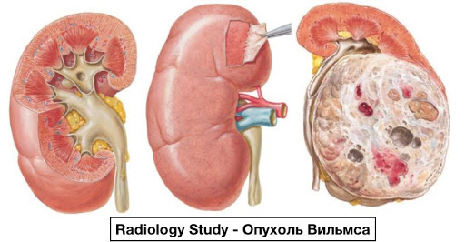
Нефробластома

Slide 20
Нефробластома
КЛАСИФІКАЦІЯ. Розрізняють чотири стадії нефробластоми:
I стадія — пухлина локалізується усередині нирки та не проростає її капсулу;
II стадія — пухлина виходить за межі нирки, але не проростає власну капсулу, метастази відсутні;
III стадія — пухлина проростає власну капсулу, приниркову клітковину або поперекові м’язи та прилеглі органи, є ураження регіонарних лімфатичних вузлів, розриви пухлини до або під час операції;
IV стадія — наявність віддалених метастазів (у легенях, печінці, кістках та інших органах). Деякі автори двобічну нефробластому називають V стадією.

Slide 21
Нефробластома
КЛІНІЧНО захворювання нерідко перебігає безсимптомно, пухлина виявляється випадково при пальпації живота. Біль, сонливість, гіподинамія, зниження апетиту, підйоми температури тіла, кишковий дискомфорт виникають на пізніх стадіях розвитку пухлинного процесу, як і гематурія, звичайно спостережувана при чашечко-мисковому розташуванні пухлини. Іноді нефробластома поєднується з уродженими вадами розвитку — аніридією, гемігіпертрофією, крипторхізмом, псевдогермафродитизмом, дисгенезією гонад, синдромом Бекуїта — Відеманна, подвоєнням органів та ін. Виявлення таких аномалій, а також випадки нефробластоми в родичів дитини служать ознаками можливого розвитку нефробластоми.

Slide 22
Нефробластома
ДІАГНОСТИКА. Методом ранньої діагностики є огляд і пальпація живота, що дозволяють виявити його збільшення або асиметрію, а також пропальпувати пухлину. Провідною у встановленні правильного діагнозу є візуалізація. Уже на оглядовій рентгенограмі органів черевної порожнини можна в проекції нирки визначити гомогенну тінь, «вимушений вигин» хребта, зсув петель кишечнику в протилежний від пухлини бік і нечіткі контури поперекового м’яза на боці ураження. На екскреторних урограмах при пухлині Вільмса визначаються збільшення нирки, нечіткість її контурів, зміна її положення та деформація збірної системи нирки.

Slide 23
Нефробластома
МАКРОПРЕПАРАТ НИРКИ ПРО НЕФРОБЛАСТОМІ: на розрізі видно великий пухлинний вузол з ділянками некрозу, чітко відмежований від ниркової паренхіми 100 не визначаються («німа» нирка). На серії ангіограм чітко визначаються ознаки пухлини Вільмса — скупчення контрастної речовини в пухлині у вигляді «озер», розширення, деформація й ампутація сегментарних артерій, порушення їх дихотомічного розгалуження, швидке скидання артеріальної крові у венозне русло по патологічних артеріовенозних шунтах. Метастази в легені виявляють за допомогою рентгенографії грудної клітки в п’яти проекціях (пряма, два бічні та два косі знімки), а ураження кісток — шляхом радіоізотопного дослідження скелета. Основними методами діагностики залишаються ехографія, традиційна рентгенографія (у тому числі й екскреторна урографія), рентгенівська комп’ютерна томографія (РКТ), МРТ і ангіографія. Ультразвукове дослідження дозволяє також виявити метастази пухлини в печінку та заочеревинні лімфатичні вузли та вчасно при динамічному контрольному обстеженні виявити рецидив захворювання. За допомогою ехографії вдається віддиференціювати вроджені та набуті кістозні утворення нирки від пухлин, установити досить точно розміри новоутворення та відношення його до найближчих органів, а також стежити за ефективністю проведеного лікування.

Slide 24
Нефробластома
ЛІКУВАННЯ нефробластоми комплексне: хірургічне (трансперитонеальна нефректомія), променеве (передопераційне та післяопераційне опромінення ложа пухлини), хіміотерапевтичне (передопераційне й у післяопераційному періоді). При виборі методу лікування враховують стадію захворювання, морфологічну будову пухлини, вік дитини. Прогноз.

Slide 25
Нейробластома
Нейробластома — це злоякісна пухлина, яку вперше описав у 1865 р. Вірхов і назвав її «гліомою». У 1910 р. Wright довів, що розвивається вона з ембріональних нейробластів симпатичної нервової системи, та дав їй нинішню назву. Нейробластома (загальноприйнята у цей час назва злоякісних пухлин симпатичної нервової системи) — найзагадковіша пухлина дитячого віку, як із клінічної, так і з біологічної точок зору.

Slide 26
Нейробластома
У дітей першого року життя нейробластома — найчастіша злоякісна пухлина, захворюваність на неї в цьому віці становить 6,1 на 100 000 дітей до року, у віці від 1 до 5 років — 1,7 на 100 000 дітей, а у віці від 5 до 10 років — 0,2 на 100 000 дітей цього віку. Нейробластома належить до групи ембріональних пухлин, таких як гепатобластома, нефробластома, ембріональна рабдоміосаркома. Нейробластому відрізняють деякі специфічні, унікальні риси її біологічної поведінки, не властиві іншим злоякісним пухлинам. По-перше, здатність до спонтанної регресії. У клінічній практиці добре відомі приклади, коли в грудних дітей із класичною картиною нейробластоми 4S стадії (як правило, з масивним ураженням печінки) спостерігається інволюція злоякісного процесу приблизно з 4-місячного віку. Лише дуже невелика частина таких хворих потребує мінімальної хіміо- або променевої терапії для «індукції» процесу регресії. Дотепер невідомий ніякий маркер, який визначає перелом перебігу захворювання від прогресії до регресії. Невідомо також, чому в деяких хворих до 1 року зі, здавалось би, 4S стадією процесу не настає регресії пухлини. Не визначені також і фактори, що спричинюють цей процес у груп хворих із нейробластомою, що не належать до категорії 4S стадії. По-друге, здатність до диференціювання («дозрівання»). Ще одна дивна властивість пухлинних клітин нейробластоми була помічена при культуральному її дослідженні: культура клітин, узятих з агресивно зростаючої пухлини, у процесі культивування набувала рис диференційованої нервової тканини. Перше клінічне спостереження «дозрівання» симпатогоніоми в доброякісну гангліонейрому через 10 років після встановлення діагнозу та без якого-небудь лікування описане ще в 1927 р. За даними німецьких авторів (F. Berthold), диференціювання злоякісних нейробластом у доброякісні пухлини відбувається досить рідко (1 : 1150). По-третє, здатність до стрімкого агресивного розвитку та бурхливого метастазування.

Slide 27
Нейробластома
ПАТОМОРФОЛОГІЧНА КЛАСИФІКАЦІЯ. Неоплазми розвиваються із симпатичних гангліїв. Розрізняють три типи пухлин, які відрізняються один від одного ступенем диференціації.
Гангліоневрома складається зі зрілих гангліонарних клітин і за своєю природою належить до доброякісних пухлин. Вона часто звапнюється.
Гангліонейробластома — це проміжна форма неоплазми між гангліоневромою та нейробластомою. Зрілі гангліонарні клітини та недиференційовані нейробластоми виявляються в різних відділах пухлини в різних пропорціях.
Нейробластома є недиференційованою формою неоплазми, що складається із дрібних круглих клітин з темно-плямистими ядрами. Часто можуть траплятися розетки та характерні нейрофібрили. У пухлині виявляються геморагії та ділянки кальцифікації.

Slide 28
Нейробластома
КЛІНІЧНА КАРТИНА захворювання залежить від локалізації первинної пухлини, наявності та локалізації метастазів, кількості вазоактивних речовин, які продукує пухлина. Розрізняють симптоми первинної пухлини, паранеопластичний синдром (пов’язаний із гіперпродукцією катехоламінів) і метастатичну хворобу. Основними скаргами є біль (у 30–35%), гарячка (25–30%), втрата маси (20%). Наявність скарг і їх кількість, головним чином, залежать від стадії захворювання. Ураження шийно-грудного відділу симпатичного стовбура рано спричинює синдром Горнера, що уможливлює порівняно ранню діагностику пухлини, яка виникає з цих відділів. Локалізація пухлини в задньому середостінні може стати причиною нав’язливого кашлю, дихальних розладів, деформації грудної стінки, може спричинити дисфагію, а в малят — часті зригування. Ураження кісткового мозку спричинює анемію та геморагічний синдром. Характерний симптом «окулярів» з екзофтальмом при ураженні ретробульбарного простору в дітей з 4-ю стадією захворювання. Метастази в шкіру мають синюшно-багряне забарвлення та щільну консистенцію. При локалізації процесу у заочеревинному просторі пальпацією виявляється горбиста, кам’яниста щільна пухлина, що практично не зміщується (рання фіксація пухлини відбувається через швидке вростання в спинномозковий канал через міжхребцеві отвори). Поширення пухлини із грудної порожнини в заочеревинний простір через діафрагмальні отвори спричинює той же симптом «піскового годинника» або «гантелів».

Slide 29
Нейробластома
ЛІКУВАННЯ залежить від стадії пухлини:
1. Хірургічне втручання.
2. Променева терапія.
3. Хіміотерапія.
4. Трансплантація кісткового мозку.

Slide 30
СИСТЕМА TNM
Система TNM для класифікаї злоякісних пухлин біла створена P. Denoix (Франція) в період з 1943 по 1952р.
Класифікація TNM заснована на клінічному і іноді, можливо, на гістопатологічному визначенні анатомічного розповсюдження захворювання.

Slide 31
СИСТЕМА TNM
Загальні правила системи TNM
Система TNM, прийнята для опису анатомічного розповсюдження ураження, заснована на трьох компоненрах: Т – розповсюдження первинної пуїлини; N – відсутність чи наявність метастазів в регіонарних лімфовузлах; М – відсутність чи наявність віддалених метастазів. До цих трьох компонентів додаються цифри, що вказують на розповсюдженість злоякісного процесу: : ТО, Т1, Т2, ТЗ, Т4 N0, N1, N2, N3 МО, M1.

Slide 32
СИСТЕМА TNM
Т — Первинна пухлина
ТХ - оцінити розміри і місцеве розповсюдження первинної пухлини не можливо
ТО - первинна пухлина не виявляється
Tis – преінвазивна карцинома (рак на місці) (Carcinoma in situ)
Tl, T2, ТЗ, Т4 – відображає збільшення розиіру та/чи місцевого розповсюдження первинної пухлини.
N — Регіонарні лімфатичні вузли
NX - недостатньо доних для оцінки регіонарних лімфатичних вузлів
N0 - відсутна регіонарні метастази
N1, N2, N3 - відображають різний ступінь ураження метастазами регіонарних лімфатичних вузлів.
М — Отдаленные метастазы
MX – недостатньо даних для визначення віддалених мастазів
МО – немає ознак віддалених метастазів
M1 – наявні віддалені метастази.
Гистопатологическая дифференцировка
У більшості випадків додаткова інформація, що стосується первинної пухлини, може бути відзначена в такий спосіб:
G - гістопатологічного диференціювання
GX - ступінь диференціювання не може бути встановлена
G1 - високий ступінь диференціювання
G2 - середій ступінь диференціювання
G3 - низький ступінь диференціювання
G4 - недиференційовані пухлини.

